Slide 1
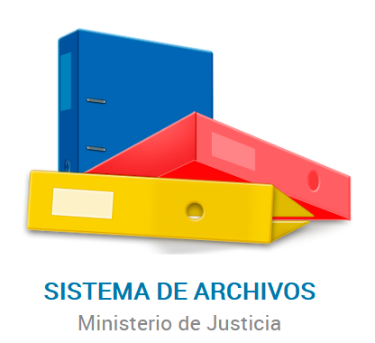
Sistema de Archivos
Junio 2021

Slide 2
01
Introducción
Sistema de Archivo por Sede
Generación de Códigos para el Archivo
Flujo Entradas/salidas con Custodia Externa
Ciclo Archivado
Ciclo Préstamo
Ciclo devolución
Flujo Entradas/salidas con Custodia Interna
Ciclo Archivado CI
Ciclo Préstamo CI
Ciclo Devolución CI
Gestión de Ubicaciones
Modelo Físico Datos
02
03
04
05
06
07
08
09
10
11
12
13

Slide 3
1. introducción
La solución de un archivo unificado comenzará por permitir la gestión de Archivos con custodia interna y/o externa en cada sede de la justicia.
Actualmente en cuenca se hace uso de la aplicación de Archivo con Gestión de la propia sede de lo archivado (Custodia Interna), al manejar su propio archivo estos llevan el control de las salas pasillos, albaranes, cajas y sitio asignado a cada una de estas cajas para la recuperación y devolución de estos a su sitio.
En el ámbito del EJE AN el archivo se gestiona con una empresa de custodia externa, la cual se encarga de guardar los documentos/cajas y de trasladar desde el empresa hasta la sede donde se solicite la documentación, con lo que el personal del archivo no gestiona el almacenamiento/ubicación de lo archivado.
La próxima versión del Archivo se pretende implantar en el ámbito de EJE AN que será la primera sede en utilizar está aplicación con gestión de una empresa de custodia externa.

Slide 4
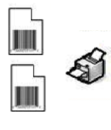
Sistema de archivo por sede
Visor Horus
8
3
9
Tramitación en SGP
Consulta escritos/documentos en Archivo
Solicitud de préstamo/devolución
Digitalización
Recepción y catalogación
1
2
Gestión de Cajas/documentos
4
6
Generación e impresión de caratulas/códigos de barras
5
Sistema de Archivo
7
Gestión del Archivo
Custodia Externa
Custodia Interna

Slide 5
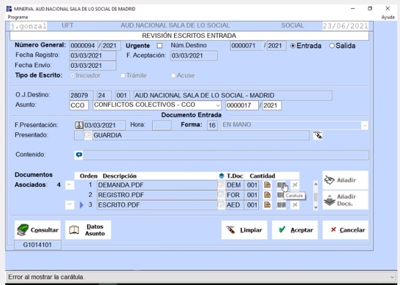
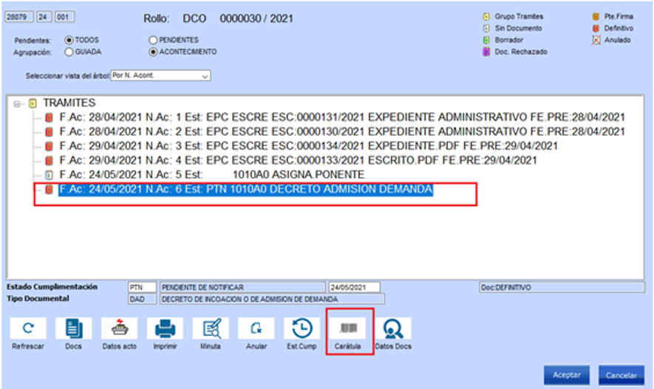
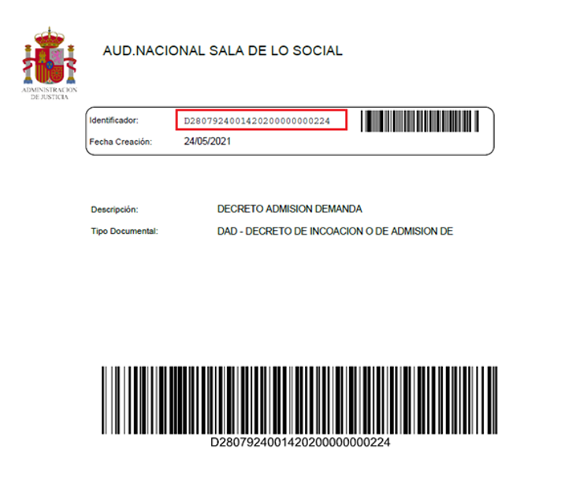
Generación de códigos EN el sgp para el archivo
MINERVA – Registro y catalogación o Tramitación de Escritos /Acontecimientos
Para cada documento incluido desde Minerva se genera un código de barras.
Para los Expedientes de ADMs se genera un único código independientemente de la cantidad de documentos que contenga.
1
Para cada documento en papel que se incluirán al Sistema de Archivo podrá imprimir la caratula, por lo que se podrán archivar y solicitar por separado.
Para los Expedientes Administrativos se podrá imprimir una caratula para todos los documentos, con lo que serán archivados y solicitados todos juntos.
MINERVA – Caratula con Código de barras para el Archivo
2
La caratula deberá ser incluida a cada documento/Expediente Administrativo y serán enviados al equipo del Archivo de la Sede para que sea incluido en el Sistema.
3

Slide 6
Flujo de entradas/Salidas con Custodia Externa
1
Entradas / Nueva Entrada
Escaneo/ Generación automática
Código caja.
Introducción códigos barras
ID_ESTADO ESCRITO: “Creado”
2
“Nueva Entrada” – Cerrar caja
ID_ESTADO CAJA: “Cerrada”
ID_ESTADO ESCRITO: “Registrado”
3
Entradas / Envío de Cajas
ID_ESTADO CAJA: “Depositada”
ID_ESTADO ESCRITO: “Archivado”
Documentos/
Escritos
Opción Visor HORUS:
“Solicitar documentos al Archivo”
Al solicitarlo se genera un id de
Petición de la solicitud “Solicitud de Préstamo”
Salidas / Salidas
Se presentan las solic.de préstamo
ID_ESTADO_PRESTAMO: “Solicitado”
ID_ESTADO_ESCRITO: “Archivado”
Salidas / Salidas – Enviar Solicitudes
ID_ESTADO_PRESTAMO: “Enviado”
ID_ESTADO_ESCRITO: “Archivado”
Salidas / Validar Documentos
ID_ESTADO_PRESTAMO: “Prestado”
ID_ESTADO_ESCRITO: “Prestado”
1
2
3
4
Solicitar Préstamo
Finalización préstamo
Los escritos/documentos se
se remiten a la sede que solicitó
el préstamo.
Visor HORUS: “Prestado”
5
Solicitar Devolución
1
2
Opción Visor HORUS:
“Solicitar devolución al Archivo”
Un determinado juzgado solicita
Devolución.
ID_ESTADO_PRESTAMO: “Prestado”
ID_ESTADO_ESCRITO: “Prestado”
Entradas / Validar Devoluciones
ID_ESTADO_PRESTAMO: “Finalizado”
ID_ESTADO_ESCRITO: “Archivado”

Slide 7
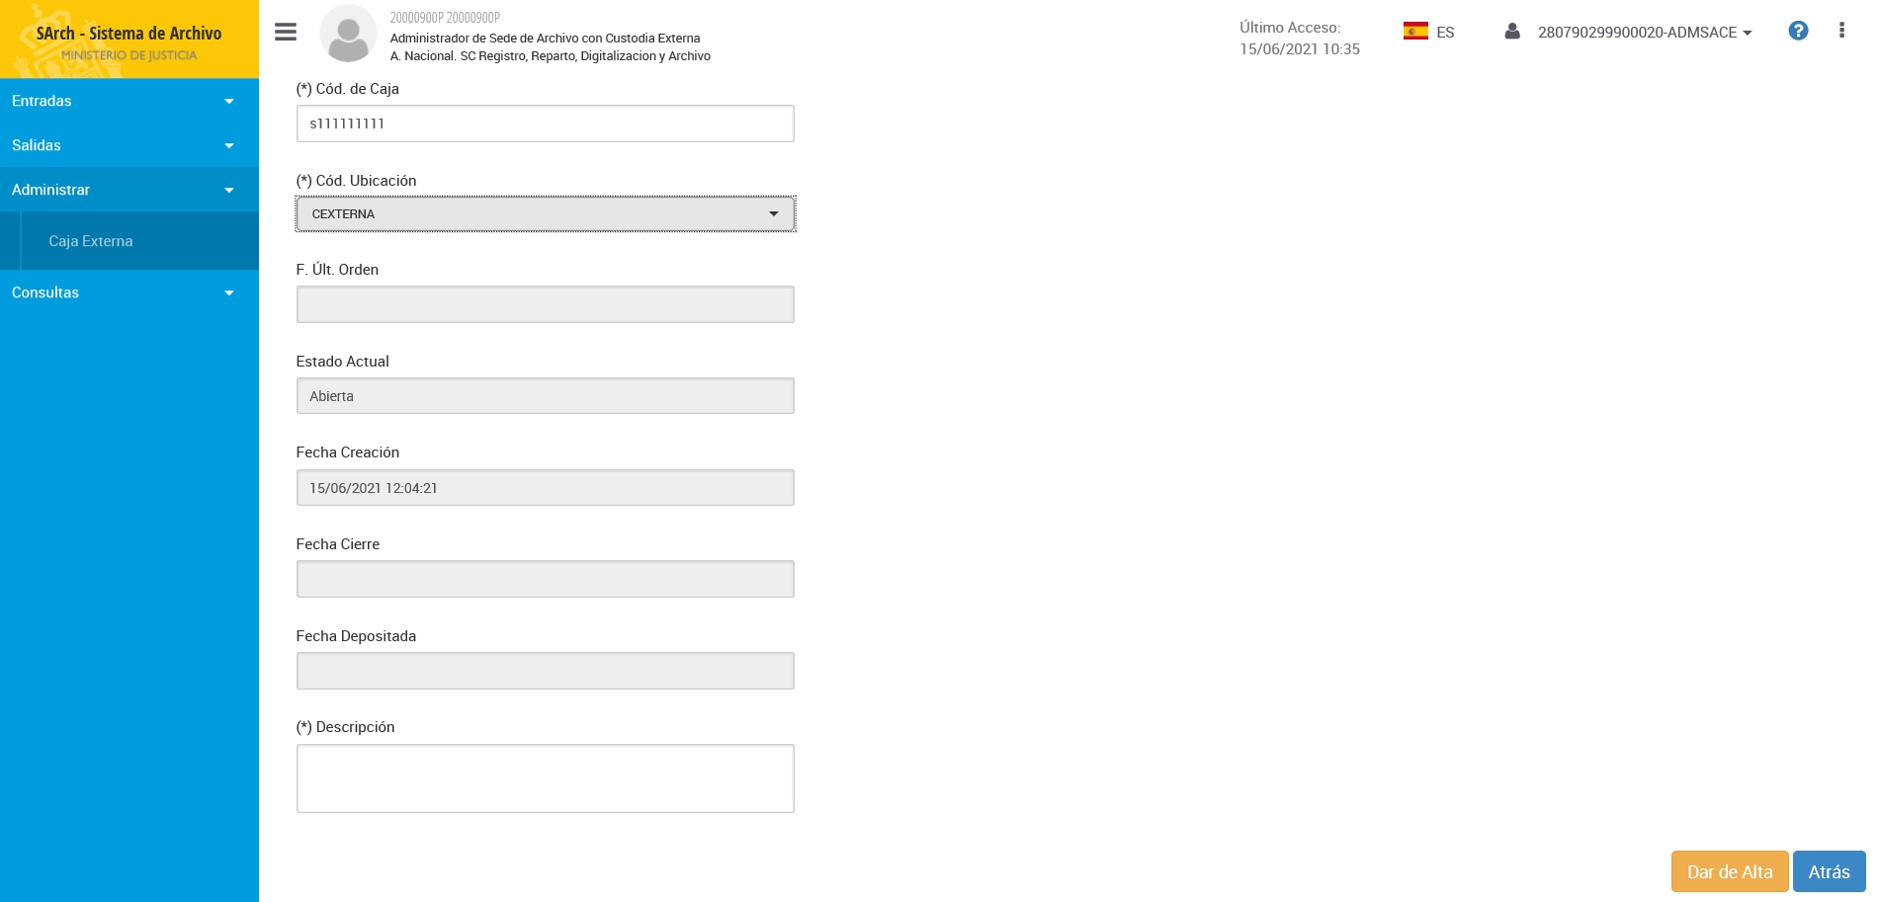
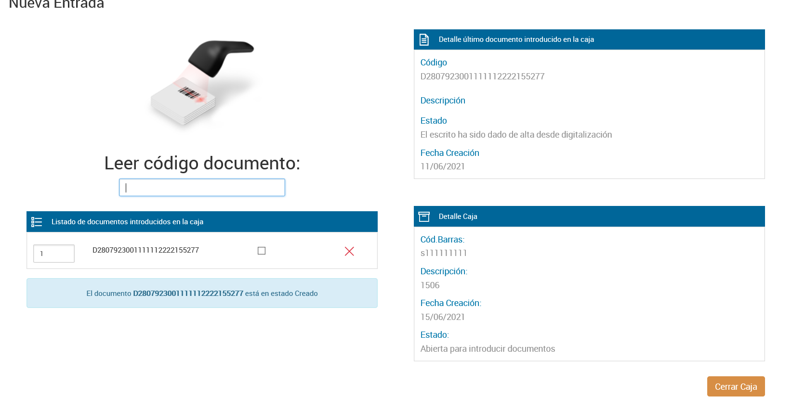
Ciclo ARCHIVADO – Custodia externa parte I
ARCHIVO - ADMINISTRAR / CAJA EXTERNA – Alta de caja
Escanear o introducir un código de caja válido
Rellenar los campos obligatorios y pulsar en “Dar de Alta”
Se ha creado la caja para poder introducir documentos posteriormente.
1
ARCHIVO - ENTRADAS / NUEVA ENTRADA – Cerrar Caja con documentos
Después de introducir un código de caja valido se podrán ir añadiendo los códigos de barras de las caratulas generadas por el SGP de Minerva para incluir en la caja.
Una vez que la caja este llena se pulsa “Cerrar caja” y quedará pendiente de enviar a la empresa de CE.
Los documentos aun no podrán verse desde Horus
2

Slide 8
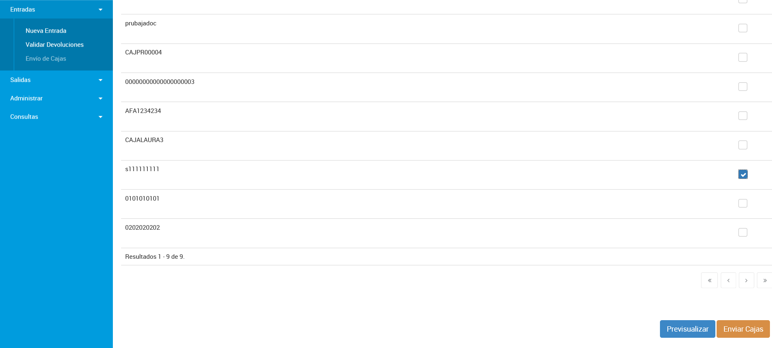
Ciclo ARCHIVADO – Custodia externa parte II
ARCHIVO - ENTRADAS / ENVÍO DE CAJAS – Envío al Archivo
Después de cerrar la caja es necesario enviarla al archivo de Custodia Externa para finalizar el proceso de archivado y su posterior visualización de los ficheros a través del Visor Horus.
Se selecciona la caja/s
Pulsar en Enviar Cajas”
Caja depositada
Envío de correo a la empresa de CE con los docs/escritos
3

Slide 9
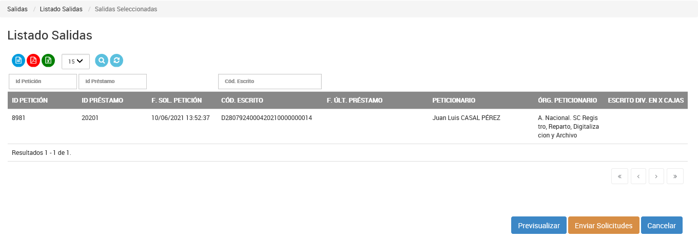
Ciclo préstamo – Custodia externa parte I
Visor HORUS – “Sol. Documentos al Archivo”
Desde el Visor HORUS se selecciona el documento/s y se pulsa en “Solicitar”.
Automáticamente, vía SW, se genera una solicitud con un id de petición asociado y el documento/s pasa a “Solicitud de Préstamo”. Se genera un único id petición independientemente del nº de documentos solicitados.
1
ARCHIVO – SALIDAS: Confirmar Peticiones
El auxiliar del Archivo desde la aplicación de Archivo verificará los datos que se presentan de las solicitudes con el id petición asociado.
Se seleccionan las solicitudes que interesen y se pulsa en “Enviar Peticiones”.
Se podrían “Rechazar”, por lo que los documentos quedarían liberados y se podrían volver a solicitar en préstamo.
2
ARCHIVO – SALIDAS: Enviar Solicitudes a Custodia Externa
Se pulsa en “Enviar Solicitudes”
Correo Automático con fichero de solicitudes
Cambio de estados
Solicitudes ya no se muestran en el listado de salidas
3

Slide 10
Ciclo préstamo – Custodia externa parte II
ARCHIVO – SALIDAS: Validar Documentos
El servicio de custodia suministra dos ficheros Excel para cotejar los documentos que van a repartirse con los que realmente se entregan y el sistema lo validará. Si la validación es correcta:
Correo a empresa de CE con el Excel adjunto
Finalización del préstamo “Prestado”.
4
Visor Horus – Sol. Documentos al Archivo”: Visualización del préstamo
Desde el Visor HORUS se confirma la visualización de la correcta ejecución del préstamo que pasa a estar en posesión del órgano solicitante.
Desde la pestaña “Documentos en Posesión” se podrá solicitar la devolución del mismo.
5

Slide 11
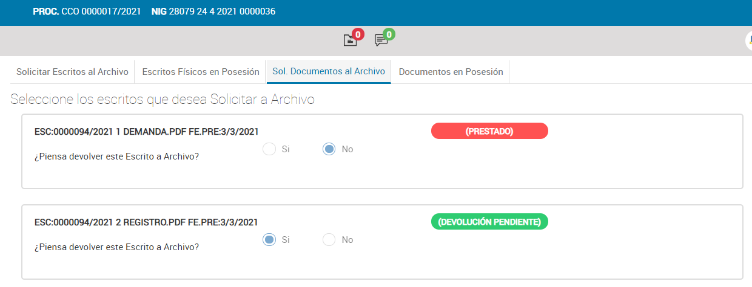
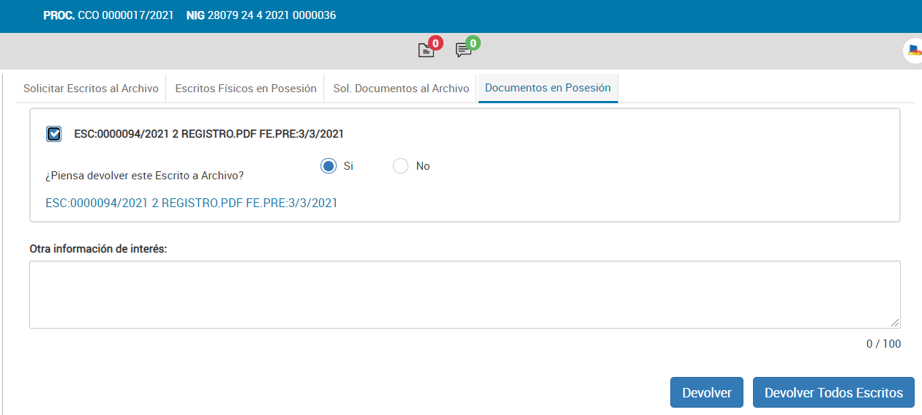
Ciclo DEVOLUCIÓN – Custodia Externa
Visor Horus – Documentos en Posesión: Devolver
Desde la pestaña “Documentos en Posesión” se solicita la devolución de los docs/escritos, en posesión del Órgano, seleccionándolo y pulsando en “Devolver”
Desde la pestaña “Sol Documentos al Archivo” se podrá visualizar la devolución solicitada. (“Devolución Pendiente”).
1
ARCHIVO- ENTRADAS: Validar Devoluciones
Se presentan todas las solicitudes pendientes de validar.
Se selecciona el doc/escrito que se quiere devolver y se pulsa en “Validar y Enviar”
Correo automático con los datos de la devolución
Cambio de estados
El documento está libre para volver a solicitar en préstamo.
2

Slide 12
Flujo de entradas/Salidas con Custodia interna
1
“Nueva Entrada” – Cerrar caja
ID_ESTADO CAJA: “Cerrada”
ID_ESTADO ESCRITO: “Registrado”
2
Órdenes de Entrada / Ubicación
Se seleccionan las ubicaciones
para la caja.
3
Órdenes de Entrada / Pendientes
Se imprimen las órdenes pendientes
y están pasan a estado INICIADO
Escritos
Órdenes de Entrada / Validación
ID_ESTADO CAJA: “Depositada”
ID_ESTADO ESCRITO: “Archivado”
Opción Visor HORUS:
“Solicitar documentos al Archivo”
Al solicitarlo se genera un id de
Petición de la solicitud “Solicitud de Préstamo”
4
Órdenes Salida / Pendientes
El operario imprime las
Órdenes de salida.
Salidas / Salidas – Crear Órdenes
Se visualizan las solicitudes y se
Crean las órdenes.
ID_ESTADO_PRESTAMO: “Enviado”
ID_ESTADO_ESCRITO: “Archivado”
Órdenes Salida / Validación
1
2
3
4
ID_ESTADO_PRESTAMO: “Prestado”
ID_ESTADO_ESCRITO: “Prestado”
Solicitar Préstamo
Finalización préstamo
Salidas / Validar Petición
Los escritos y albarán se
remiten a la Sede solicitante
y se valida que todo ha ido
correcto.
5
Ordenes de Entrada / Pendientes
Se imprimen las órdenes de entrada
tipo DEVOLUCION.
ID_ESTADO_ESCRITO: “Devuelto”
4
Ordenes de Entrada / Validación
Las órdenes del escrito pasan a
“Finalizada”.
Solicitar Devolución
1
2
3
Entradas / Validar Solicitud
Se validan los préstamos asociados
a la solicitud de devolución
Préstamo “Devuelto”.
5
Opción Visor HORUS:
“Solicitar devolución al Archivo”
Un determinado juzgado solicita
Devolución.
ID_ESTADO_PRESTAMO: “Prestado”
ID_ESTADO_ESCRITO: “Prestado”
Enradas / Imprimir devoluciones
Las devoluciones impresas se entregan
a un “mensajero” que recoge los escritos
y los entrega al Archivo
12
Administrador
Operario

Slide 13
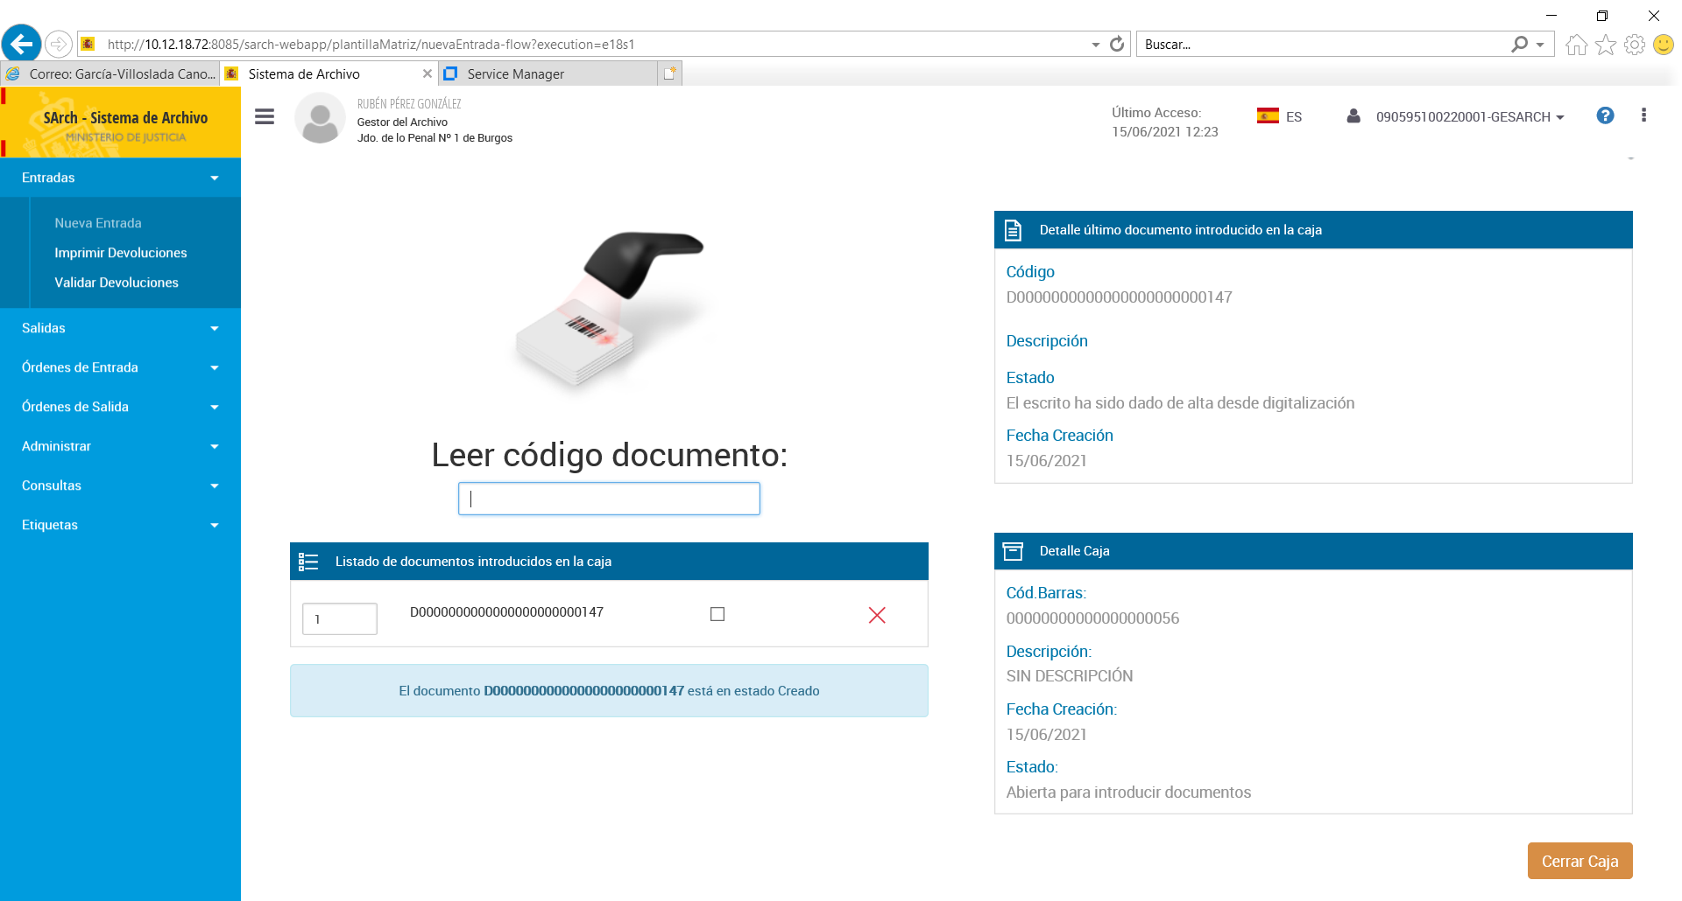
CICLO ALTA /ARCHIVADO – custodia interna I
ARCHIVO - ENTRADAS / NUEVA ENTRADA: Añadir escritos y cerrar caja
Escanear o introducir un código de caja válido
También se puede generar un código automático por la aplicación.
Ir añadiendo códigos de barras válidos a la caja seleccionada.
Antes de cerrar la caja, estos códigos de barras se pueden eliminar.
Cerrar caja
1
ARCHIVO - ÓRDENES DE ENTRADA / UBICACIÓN: Ubicaciones caja
Se deben seleccionar las ubicaciones para la caja y sus escritos dentro de las que se encuentran disponibles.
2

Slide 14
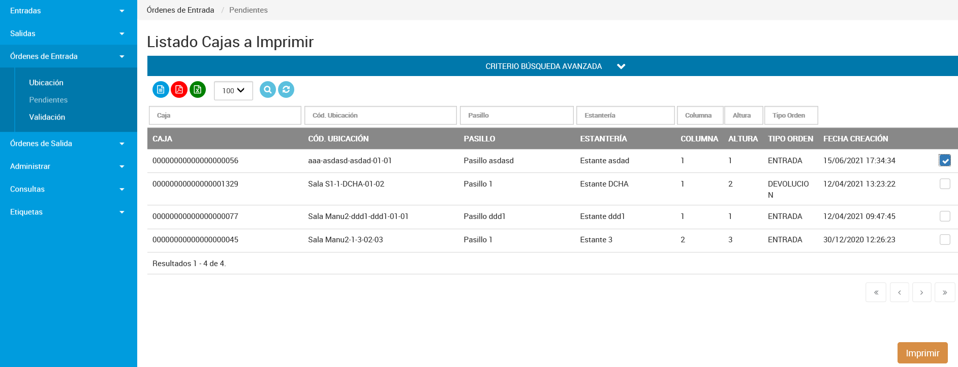
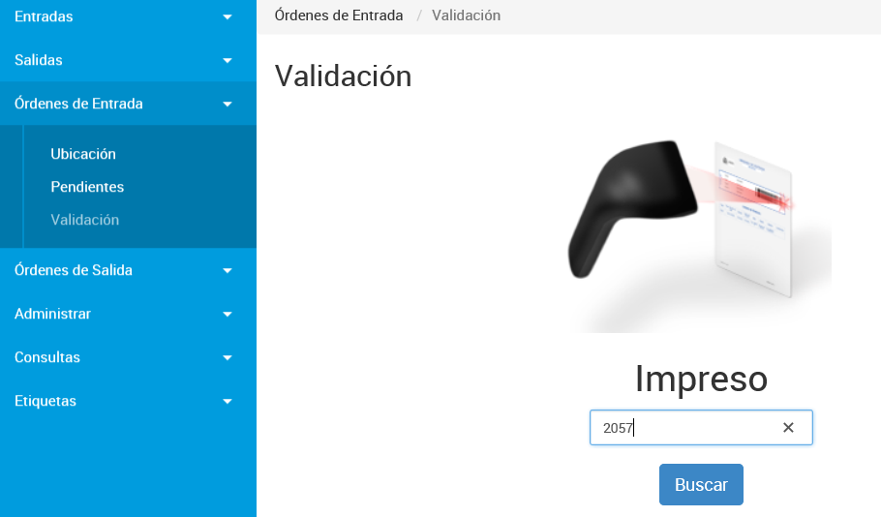
Ciclo alta/archivado – custodia interna II
ARCHIVO - ÓRDENES DE ENTRADA / PENDIENTES: Imprimir las órdenes
Selecciona e imprime las órdenes generadas para las cajas del escrito
Además se debe realizar el transporte físico de las cajas desde la entrada del registro a las ubicaciones indicadas en el impreso.
3
ARCHIVO - ÓRDENES DE ENTRADA / VALIDACIÓN
Se validan las órdenes del impreso leyendo con el scanner o introduciendo el valor mediante teclado y posteriormente pulsando en “Validar”.
Las cajas pasarán a Depositada
Se visualizarán los ficheros desde el Visor HORUS para poder solicitarlos.
4

Slide 15
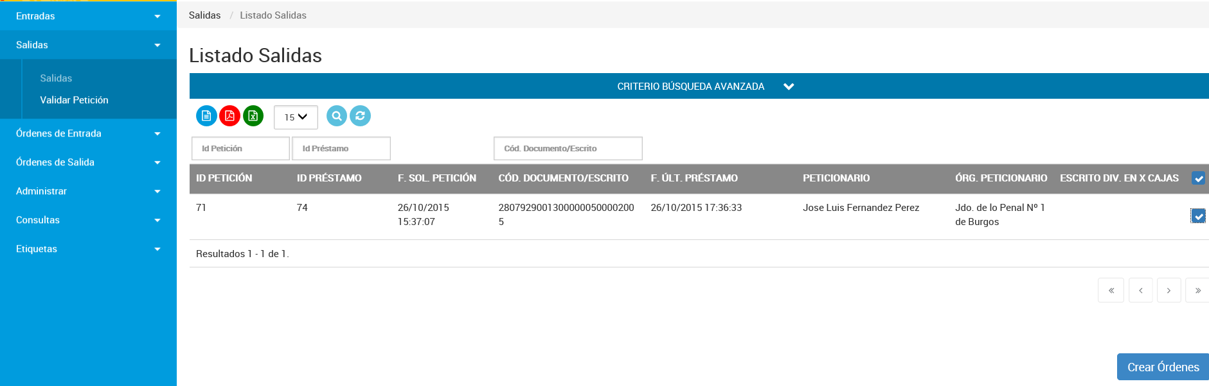
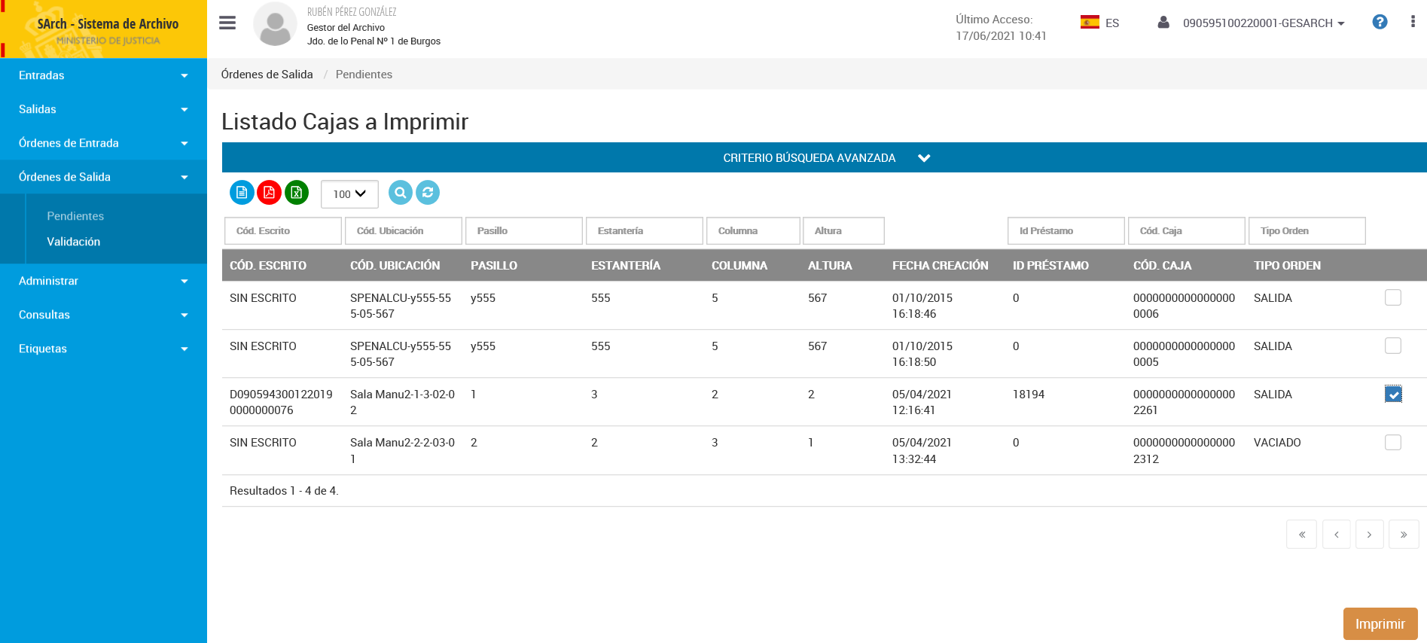
Ciclo PRÉSTAMO – custodia interna I
ARCHIVO - SALIDAS/ SALIDAS: Crear Órdenes
Desde esta opción se lanza un préstamo solicitado previamente por el Visor HORUS.
Marcar check box y pulsarr en “Crear Órdenes”. La aplicación deberá validar:
Correcto estado del escrito
Sin cajas en uso
Si todo es correcto se indica el número de órdenes creadas y desaparecen los préstamos de la pantalla.
2
ARCHIVO - ÓRDENES SALIDA / PENDIENTES: Impresión
Se seleccionan las ordenes que se deseen para imprimir el impreso.
Se seleccionarán físicamente los documentos de las cajas para trasladarlos a la salida del Archivo.
3

Slide 16
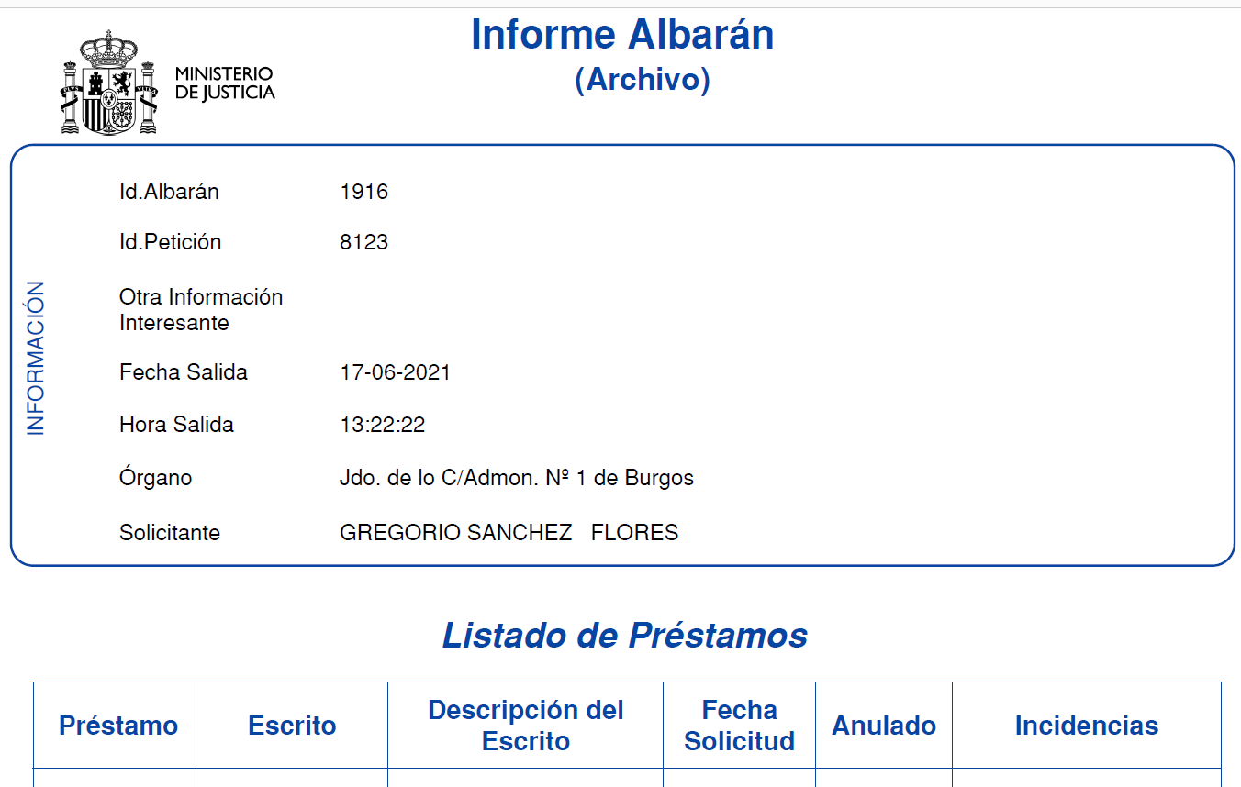
Ciclo PRÉSTAMO – custodia interna II
ARCHIVO - ÓRDENES SALIDA / VALIDACIÓN: Validación órdenes del impreso
Después de recoger los escritos deberá validar que verdaderamente se encontraban en las cajas y en las ubicaciones especificadas
Se introduce o escanea el código de impresión facilitado en las órdenes de salida.
Pulsando en “Validar”, se valida que todo ha ido correctamente.
Seleccionando el check se podría anular si el documento a recoger no se encontrara en la caja
Se imprime el albarán, dando por finalizada la petición de préstamo.
4

Slide 17
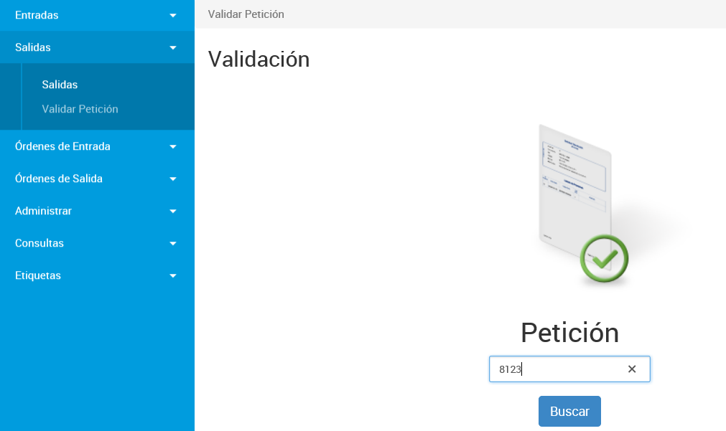
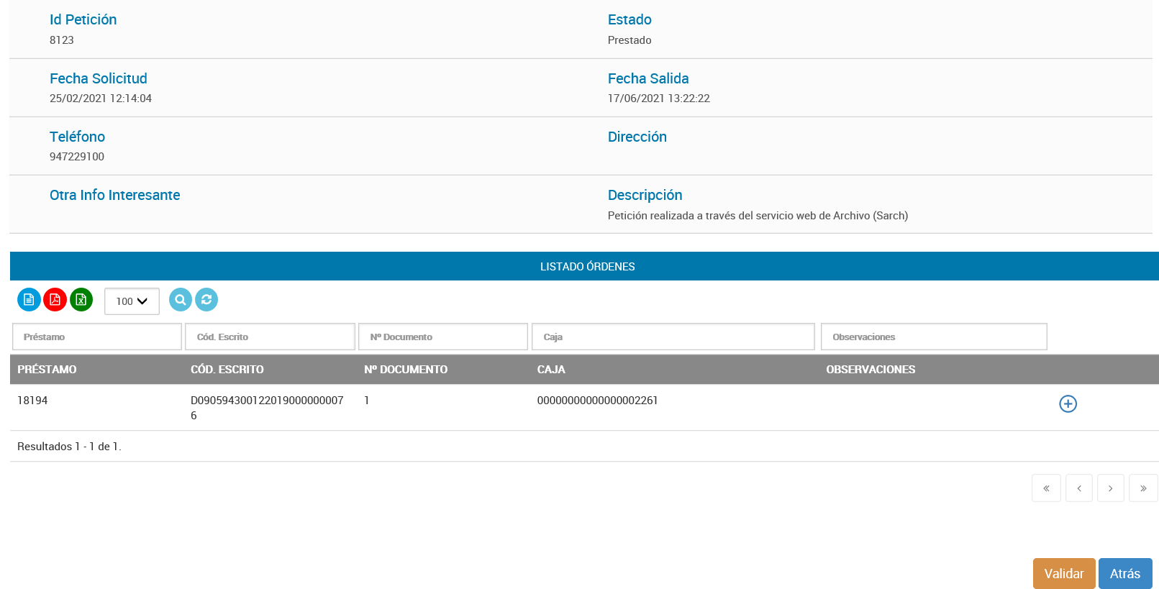
Ciclo PRÉSTAMO – custodia interna III
ARCHIVO - SALIDAS / VALIDAR PETICIÓN
Se introduce el código de la petición
Si la petición se puede validar, se muestran en la siguiente pantalla los datos de la petición y se pulsa en “Validar”.
Se podrán hacer las observaciones que se consideren a los documentos.
5

Slide 18
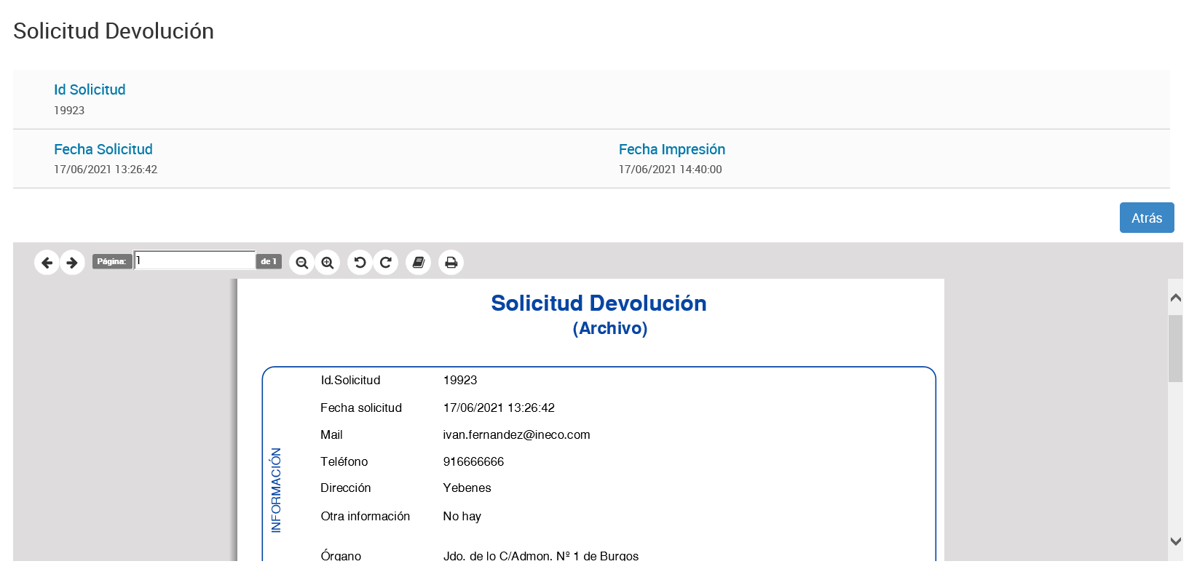
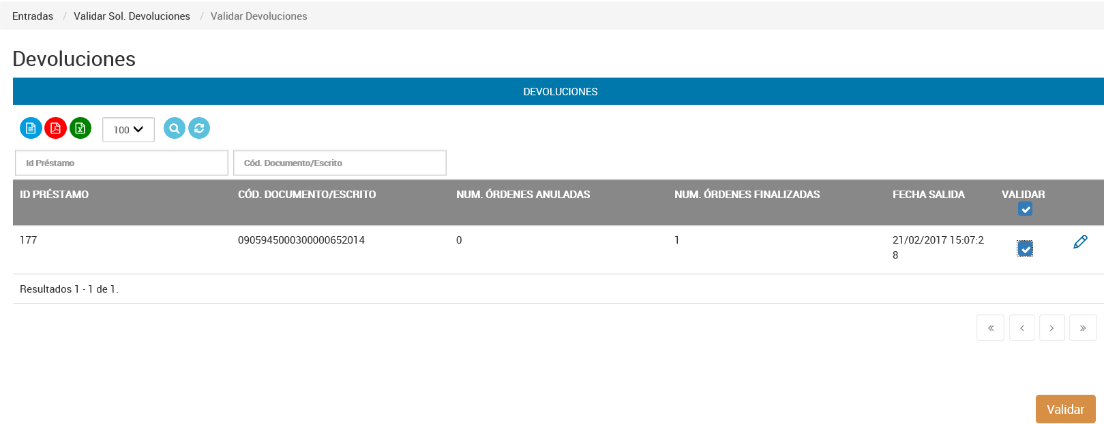
Ciclo Devolución – custodia interna I
ARCHIVO - ENTRADAS / IMPRIMIR DEVOLUCIONES
Desde el visor HORUS se ha solicitado la devolución de un escrito/s que se encontraba en posesión del Órgano (Prestado)
Se seleccionan las solicitudes a imprimir en papel que se presenta en pantalla y que desaparecerá de la pantalla después de impresa.
2
Se introduce la solicitud de devolución.
Aparecen los préstamos asociados a la solicitud de devolución que es necesario validar mediante el check y pulsando en “Validar”
3
ARCHIVO - ENTRADAS / VALIDAR DEVOLUCIONES

Slide 19
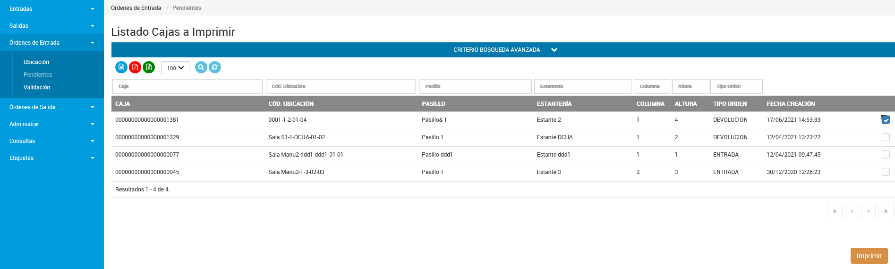
Ciclo Devolución – custodia interna II
ARCHIVO – ORDENES DE ENTRADA / PENDIENTES
A continuación el Operario imprime las órdenes de entrada de tipo devolución mostrándose las que están en estado “Creada”.
En esta impresión las ordenes se muestran ordenadas en función de la ubicación en destino con el fin de depositar el depósito.
4
ARCHIVO – ORDENES DE ENTRADA / VALIDACIÓN
Se debe introducir el código de impresión correcto.
A continuación se muestran las órdenes asociadas a dicho impreso que será necesario validar para finalizar el ciclo de devolución.
5

Slide 20
Flujo gestión de ubicaciones sala
Mediante el siguiente flujo se representa la ubicación de la documentación en una sala de Archivo mediante la creación de la misma, la posterior generación de sus ubicaciones y finalmente os criterios de selección para la generación de las etiquetas de las ubicaciones seleccionadas.
Administrar / Sedes
Se realiza el mantenimiento
de sedes de la aplicación.
Adminstrar / Salas
Permite consultar las salas accesibles
o hacer el mantemiento de las mismas
en función del usuario logado.
Administrar / Asistente Ubicaciones
Permite crear automáticamente ubicaciones
para las salas asociadas a este rol.
1
2
3
Ubicación
Administrar / Gen. Etiq. Ubicación
Permite imprimir las etiquetas que
forman parte de la sala de archivo
seleccionada.
4
20
Implantador
Administrador

Slide 21
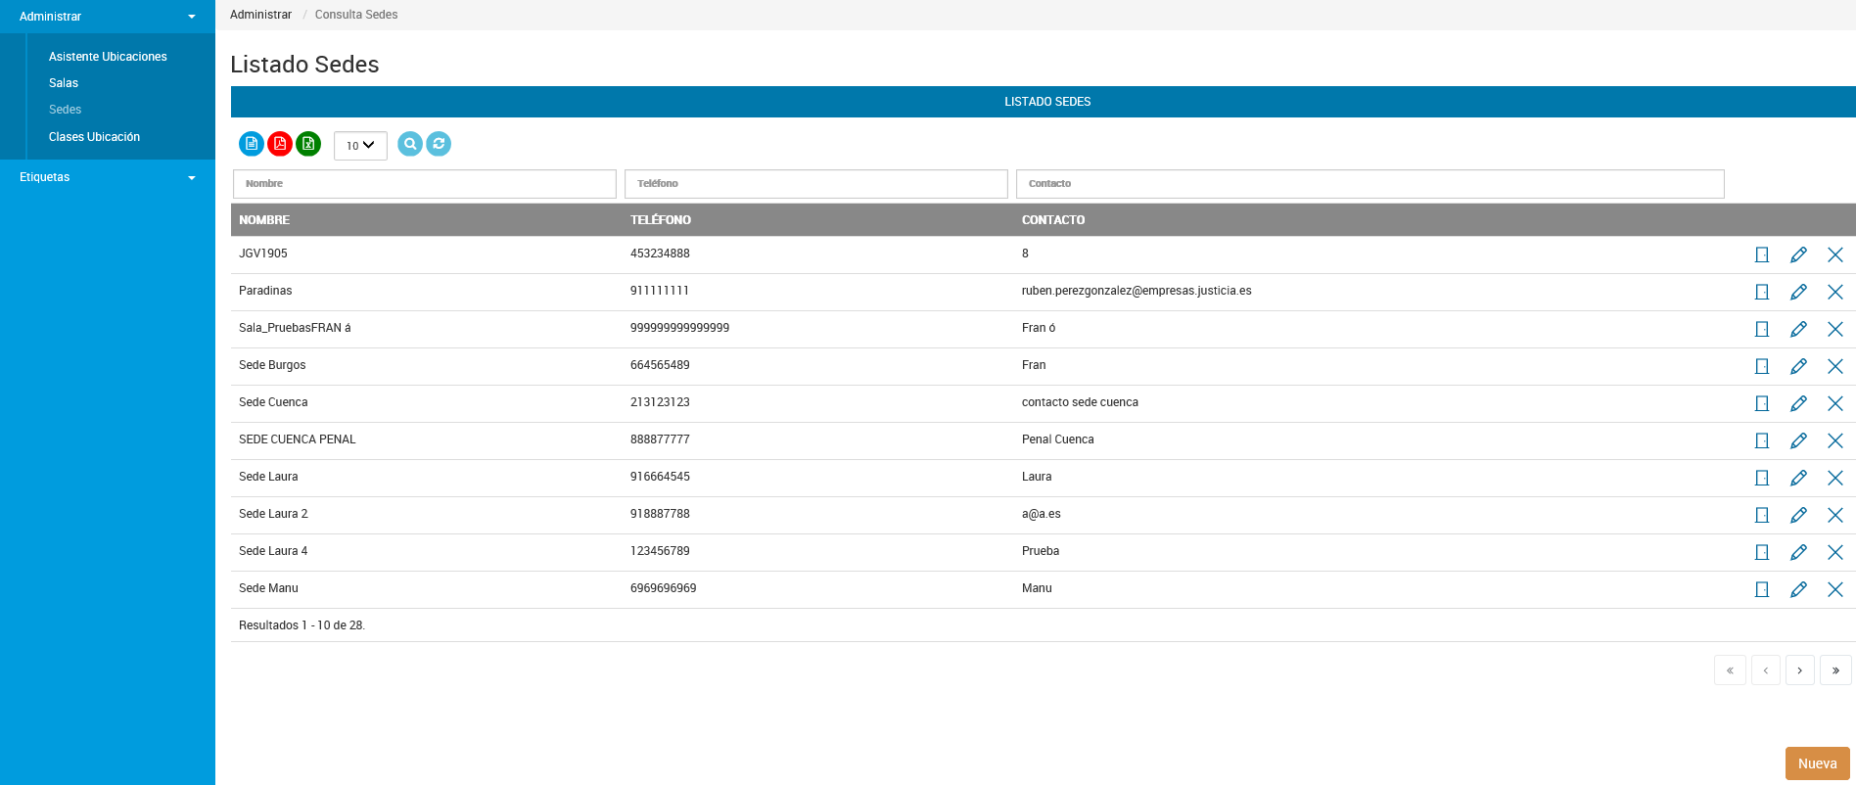
Gestión de ubicaciones – custodia interna I
ARCHIVO – ADMINISTRAR / SEDES
Desde esta opción se pulsa en “Nueva” para crear una nueva Sede.
En la pantalla siguiente se rellenan los campos obligatorios y se pulsa en “Guardar”.
1
ARCHIVO – ADMINISTRAR / SALAS
Desde esta opción, pulsando en “Nueva”, se introducen los datos obligatorios de la nueva Sala y se le asocia la Sede entre las que existen ya dadas de alta.
2

Slide 22
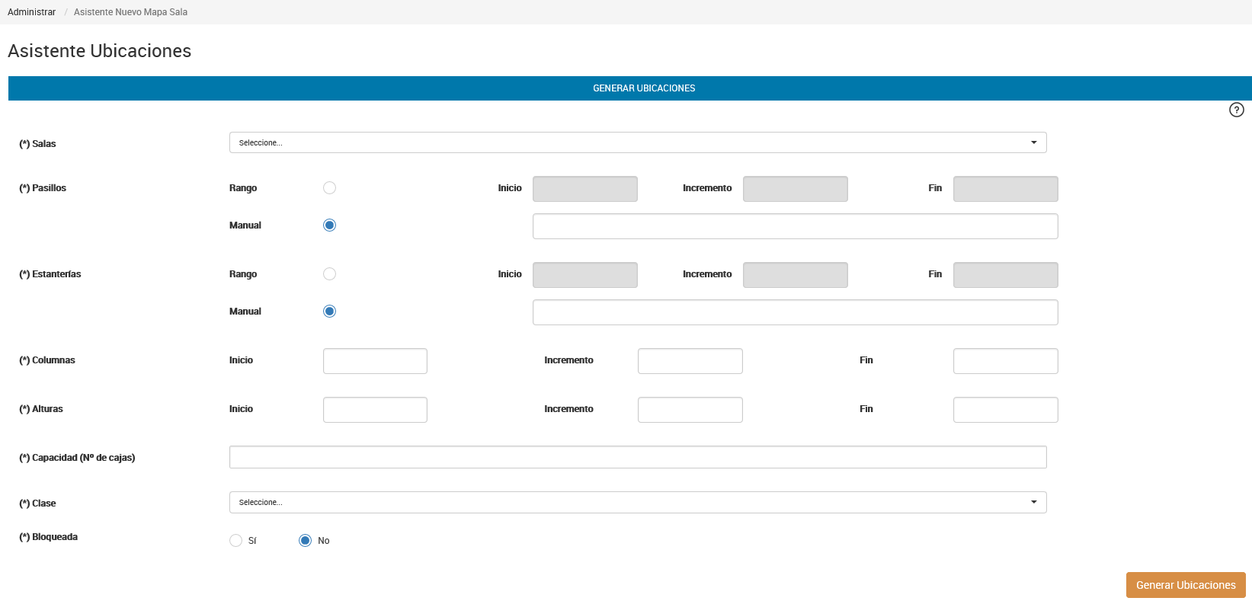
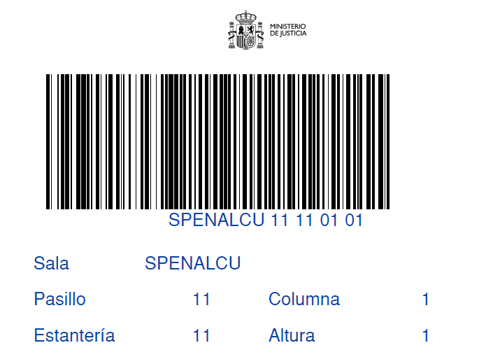
Gestión de ubicaciones – custodia interna II
ARCHIVO – ADMINISTRAR / ASISTENTE DE UBICACIONES
Seguidamente es necesario seleccionar la sala y asociarle todas las ubicaciones (pasillos, estanterías, columnas, alturas, capacidad, clase) para dicha sala.
3
ARCHIVO – ETIQUETAS / GEN. ETIQ. UBICACION
Finalmente desde esta opción se introducen los criterios de selección que permitirán imprimir las etiquetas de la sala de archivo seleccionada, acotando por pasillo, estantería y columna asociados a la sala seleccionada.
4

Slide 23
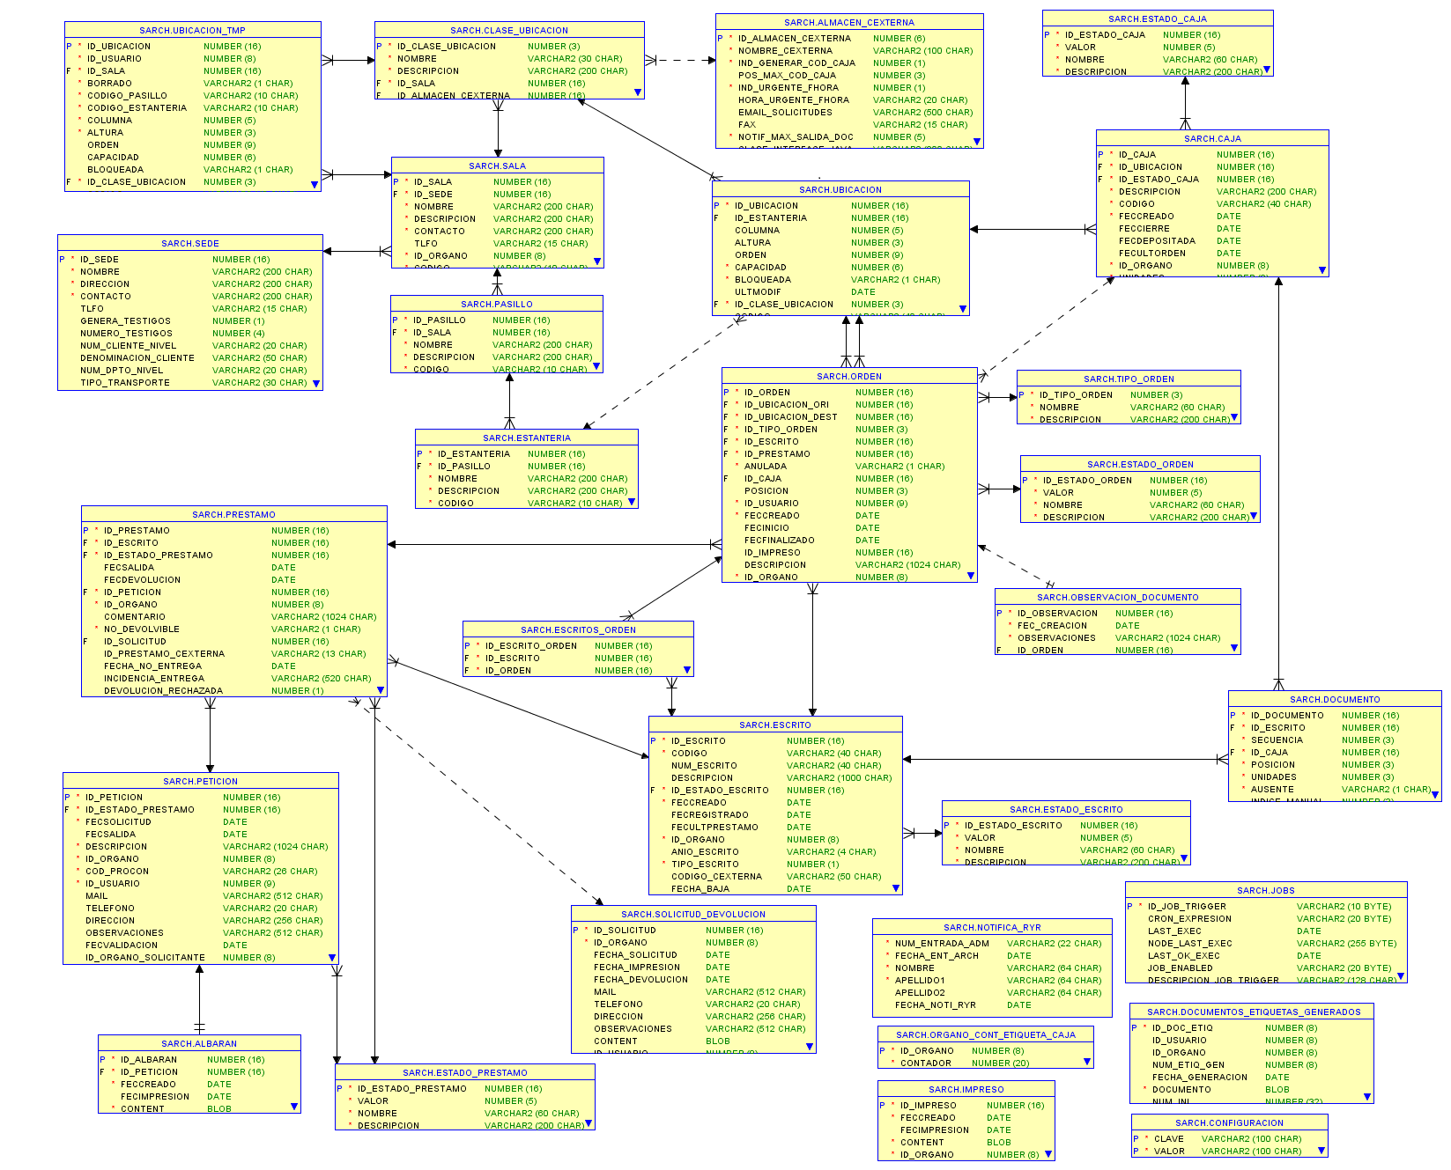
Modelo físico de datos

Slide 24
10. Ruegos y preguntas
?
?
?

Slide 25
Gracias por su atención
Juan Vicente Bravo Cobos
juan.bravo@mju.es
Marx Evelit Rodriguez González
marxevelit.rogriguez@empresas.justicia.es

